Slide 1
BOLALAR MILLIY TIBBIYOT MARKAZI
BOLALARDA BRONXOBSTRUKTIV SINDROMDA SUNʼIY INTELLEKTNI Qo'LLAGAN HOLDA DAVOLASH-TASHXIS TAKTIKASINI OPTIMALLASHTIRISH
14.00.09 - Pediatriya
tibbiyot fanlari bo'yicha falsafa doktori (phd)
dissertatsiyasi
Mustaqil izlanuvchi: SHARIPOVA N.P.
Ilmiy rahbar: t.f.d., professor Shamsiyev F.M.
TOSHKENT– 2026

Slide 2
Dolzarbligi:
Bronxobstruktiv sindrom erta yoshdagi bolalarda ko'p uchraydi va nafas olish tizimining turli kasalliklari bilan birga kechishi mumkin.
o'tkir obstruktiv bronxit va bronxiolitning klinik ko'rinishlari o'xshashligi tashxisni va holat og'irlik darajasini o'z vaqtida aniqlashni qiyinlashtiradi.
Hayotining dastlabki yillaridagi bolalarda tashqi nafas funksiyasini o'rganishning standart usullarini qo'llash ancha cheklangan, shuning uchun qulay ob'ektiv mezonlar ayniqsa muhimdir.
Davolashni asosli tanlash uchun anamnez, klinik belgilar, immunologik ko'rsatkichlar va nafas shovqinlari xususiyatlarini bir vaqtda hisobga olish zarur.
Ushbu ma'lumotlarni raqamli tizimga birlashtirish vrach qarorlarining izchilligini oshirishga va bolani yuritishning individual taktikasini tanlashga yordam berishi mumkin.

Slide 3
Tadqiqot maqsadi:
Bolalarda bronxobstruktiv sindromni klinik-immunologik va funksional xususiyatlari asosida, sunʼiy intellektni qo‘llagan holda tashxislash, yuritish taktikasi va davolashni optimallashtirishdan iborat.

Slide 4
Tadqiqot vazifalari:
1. O‘tkir obstruktiv bronxit va bronxiolitli bolalarda bronxobstruktiv sindrom rivojlanishi xavf omillarining prognostik ahamiyatini baholash;
2. Bronxobstruktiv sindromli bolalarda klinik-sitokin ko'rsatkichlarini o'rganish va ularning o'tkir obstruktiv bronxit hamda bronxiolitdagi kechish xususiyatlarini aniqlash;
3. Bolalarda bronxobstruktiv sindromning kompyuter bronxofonografiya natijalarini baholash, o'tkir obstruktiv bronxit va bronxiolitda ularning kompyuterlashtirilgan tahlili va monitoringini o'tkazish;
4. Erta yoshdagi bolalarda o'tkir obstruktiv bronxit va bronxiolitni tashxislash hamda davolashda differensial yondashuvni ishlab chiqish;
5. Bronxobstruktiv sindromli bolalar maʼlumotlarini tizimli tahlil qilish va raqamlashtirish, sunʼiy intellektni qo'llagan holda yuritish va davolash uchun algoritm hamda dasturiy majmua ishlab chiqish.

Slide 5
Bronxit va bronxial astma bilan kasallangan bolalarning uchrash chastotasi (2020–2025-yillarda Respublika ixtisoslashtirilgan pediatriya ilmiy-amaliy tibbiyot markazida davolangan bronxo'pka patologiyali bolalarning 4392 ta kasallik tarixini tahlil qilish asosida)

Slide 6
Jami tekshirilgan
150 bola
1 dan 3 yoshgacha
60 nafar o'tkir obstruktiv bronxitli bemor
60 nafar o'tkir bronxiolitli bemor
Qiyoslash guruhi – o'tkir bronxitli 30 bola
Nazorat guruhi – amaliy sogʼlom 30 bola

Slide 7
Bolalarni tekshirish usullari
Umumklinik
tekshiruvlar
Immunologik
tekshiruvlar
Funksional
tekshiruvlar
Raqamli
tekshiruv
(SIga asoslangan)
- Periferik qondagi zardob Ig A, G, M, E darajasi G.Manchini et al. usuli bo'yicha gelda oddiy radial immunodiffuziya usuli bilan aniqlandi.
- Qon zardobidagi IL-4, IL-8, TNF-α va IFNγ sitokinlari darajasi IFA (ELISA) usuli (1999) bilan aniqlandi
(o'zR FA Immunologiya va inson genomikasi instituti)
  - «Respirator tovushlar registratori» (RTR) (Rossiya) va amaliy kompyuter dasturiy majmuasi — "Pattern 2x1000" Respublika ixtisoslashtirilgan pediatriya ilmiy-amaliy tibbiyot markazi pulmonologiya bo'limi, rahbari — t.f.d., professor Shamsiyev F.M.) yordamida kompyuter bronxofonografiyasi
Bolalarda BOSni tashxislash va davolash bo'yicha sunʼiy intellekt dasturini ishlab chiqish O'zbekiston Milliy universiteti hisoblash matematikasi va axborot tizimlari kafedrasida (t.f.d., professor Seytov A.J. rahbarligida) zamonaviy Python dasturlash tilida amalga oshirildi.
Anamnez,
allergologik anamnez;
Umumiy holatni baholash;
Klinik maʼlumotlarni yigʼish;
Bemor holatini klinik respirator shkala (KRSh) bo'yicha baholash

Slide 8
OOB va BL bilan kasallangan bolalarda BOS rivojlanish xavfining faktorli tahlili (OR)

Slide 9
Tekshirilgan bolalarda irsiy moyillikning faktorli tahlili, (RR/OR)

Slide 10
Bolalarda respirator buzilishlar og‘irlik darajasining klinik respirator shkala bo'yicha baholanishi, %

Slide 11
BOSli bolalarda gumoral immunitet ko'rsatkichlari, (M±m)

Slide 12
BOSli bolalarda sitokinlar miqdori, (M±m)

Slide 13
Tekshirilgan guruhlardagi bolalarda kompyuter bronxofonografiyasi natijalari, (mPa)
P<0,01

Slide 14
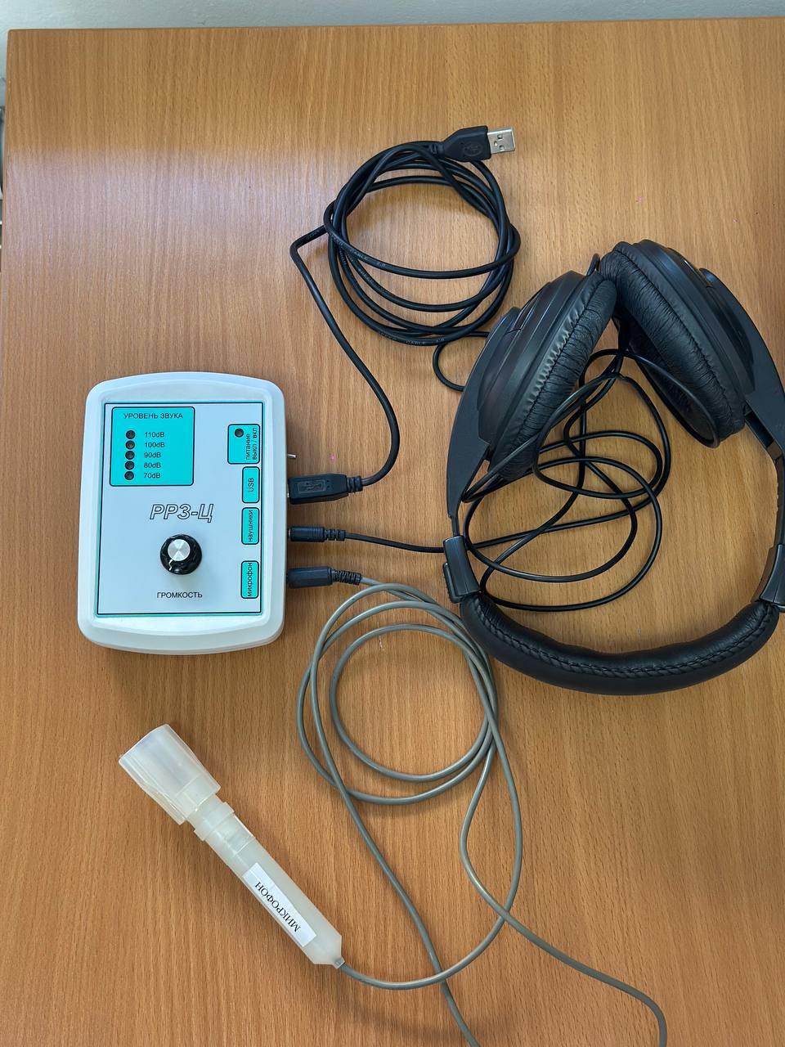
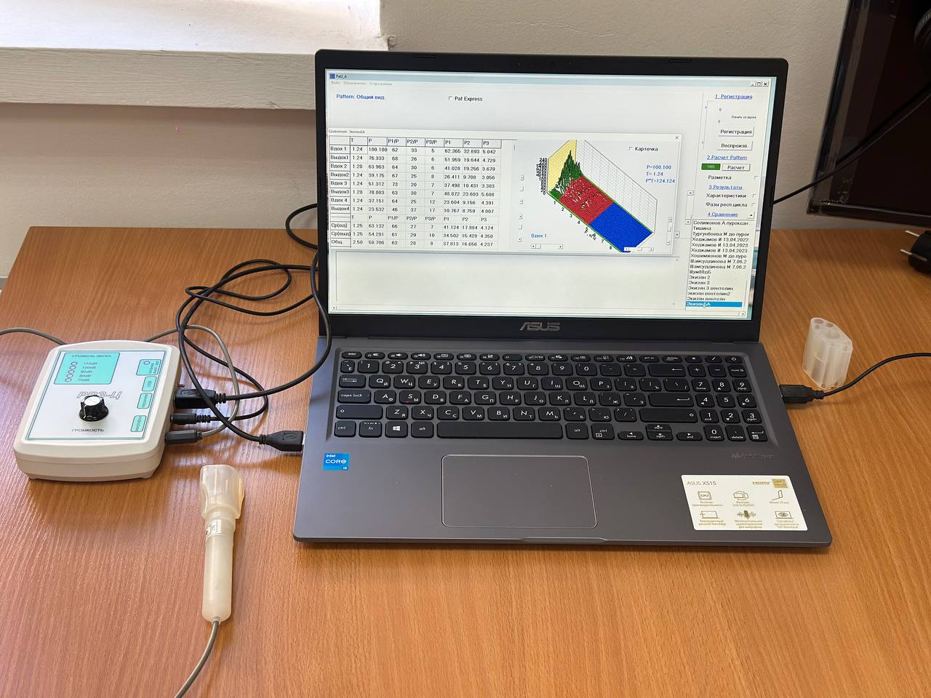
Kompyuter bronxofonografiyasi

Slide 15
BOSli bolalarda immunologik ko'rsatkichlarning KBFG yuqori chastotali diapazoni YuChN (R3) ko'rsatkichlari bilan korrelyatsion bogʼliqligi, (r)

Slide 16
Bolalarda BOS differensial terapiyasi sxemasi
BOS II darajali bolalar (51 nafar):
I guruh – 24 bemor
II guruh - 27 bemor
BOS III darajali bolalar (36 nafar):
I guruh – 17 bemor
II guruh - 19 bemor
I guruh – faqat bazis terapiya olgan BOS II darajali 24 bemor: (gipoallergik parhez; bronxolitik terapiya; β2-agonistlar bilan nebulayzer terapiya; antigistamin preparatlar; IGKS; balgʼamko'chiruvchi preparatlar; mukolitik preparatlar;
I guruh – faqat bazis terapiya olgan BOS III darajali 17 bemor: (gipoallergik parhez; bronxolitik terapiya; β2-agonistlar bilan nebulayzer terapiya; antigistamin preparatlar; IGKS; balgʼamko'chiruvchi preparatlar; mukolitik preparatlar;
II guruh – gipoallergik parhez fonida balgʼamko'chiruvchi va mukolitik preparatlar, bronxolitik preparat doksofillin (puroksan) qabul qilgan BOS II darajali 27 bemor (3 yoshgacha bo'lgan bolalar uchun dozasi – sirop ko'rinishida, har 5 kg vaznga 1 ml dan kuniga 2–3 mahal buyuriladi)
II guruh – gipoallergik parhez fonida balgʼamko'chiruvchi va mukolitik preparatlar, bronxolitik preparat doksofillin (puroksan) + IGKS Nebuflyuzon (faol modda – flutikazon – kuniga 1 mahal 1 mg inhalyatsiya ko'rinishida buyuriladi) qabul qilgan BOS III darajali 19 bemor, 14 kun davomida

Slide 17
Davolashdan keyin bolalarda asosiy klinik simptomlarning dinamikasi, (kunlar)
P<0,01

Slide 18
Davolashdan keyin BOSli bolalarda gumoral immunitet ko'rsatkichlari dinamikasi, (M±m)
Davolashdan keyin BOSli
bolalarda sitokin ko'rsatkichlari dinamikasi, (Mm)

Slide 19
Davolashdan keyin BOSli bolalarda KBFG akustik komponenti dinamikasi (mPa) (M±m)

Slide 20
Davolashdan keyin BOSli bolalarda KBFG akustik komponenti dinamikasi (mPa) (M±m)

Slide 21
Sunʼiy intellektni qo'llagan holda BOSli bolalarni tashxislash, yuritish taktikasi va davolash algoritmi
1. Bolani «Bolalarda BOS rivojlanish xavfi shkalasi» bo'yicha baholash natijalarini kiritish (akusherlik anamnezi, peri- va intranatal anamnez, chaqaloqni tugʼruqxonada baholash, allergik kasalliklarga irsiy moyillik, ovqatlantirish xarakteri va BOSli bolaning fon holati
2. BOSli bolalarda respirator buzilishlar ogʼirlik darajasini «Klinik respirator shkala» bo'yicha baholash
3. Nafas olish faoliyatining akustik komponentini kompyuter bronxofonografiyasi va «YuChN indeksi» yordamida baholash
4. Immun statusni baholash (gumoral: IgA, M, G, E; sitokin: TNFα, IL–4, IFNγ, IL–8, IL-1β)
Umumiy ball sonini hisoblash, ogʼirlik darajasini baholash va BOS terapiyasini tanlash
Bolani o'tkir obstruktiv bronxit va bronxiolitni davolash standartlariga muvofiq yuritish
Bazis terapiyaga (bolalarda OOB va BLni davolash standartlariga muvofiq) bronxolitik preparat puroksan (doksofillin) sirop, har 5 kg vaznga 1 ml dan kuniga 2–3 mahal qo'shiladi
Bazis terapiyaga (bolalarda OOB va BLni davolash standartlariga muvofiq) puroksan (doksofillin) sirop, har 5 kg vaznga 1 ml dan kuniga 2–3 mahal va IGKS nebuflyuzon (flutikazon) (kuniga 1 mahal 1 mg) kombinatsiyasini qo'shish
Xavf omillaridan qochish va bolaning immunitetini mustahkamlash. Vaksina bilan boshqariladigan virusli infeksiyalarga qarshi faol immunizatsiya. Surunkali infeksiya o'choqlarini sanatsiya qilish; chiniqtirish.
Xavf omillarini bartaraf etish va bolaning immunitetini mustahkamlash. Vaksina bilan boshqariladigan virusli infeksiyalarga qarshi faol immunizatsiya. Surunkali infeksiya o'choqlarini sanatsiya qilish; chiniqtirish, jismoniy tarbiya (LFK)
Vaksina bilan boshqariladigan virusli infeksiyalarga qarshi faol immunizatsiya. Surunkali infeksiya o'choqlarini sanatsiya qilish; chiniqtirish, jismoniy tarbiya (LFK), ko'krak qafasi massaji, fizioterapiya, immunomodulyatorlar qabul qilish

Slide 22
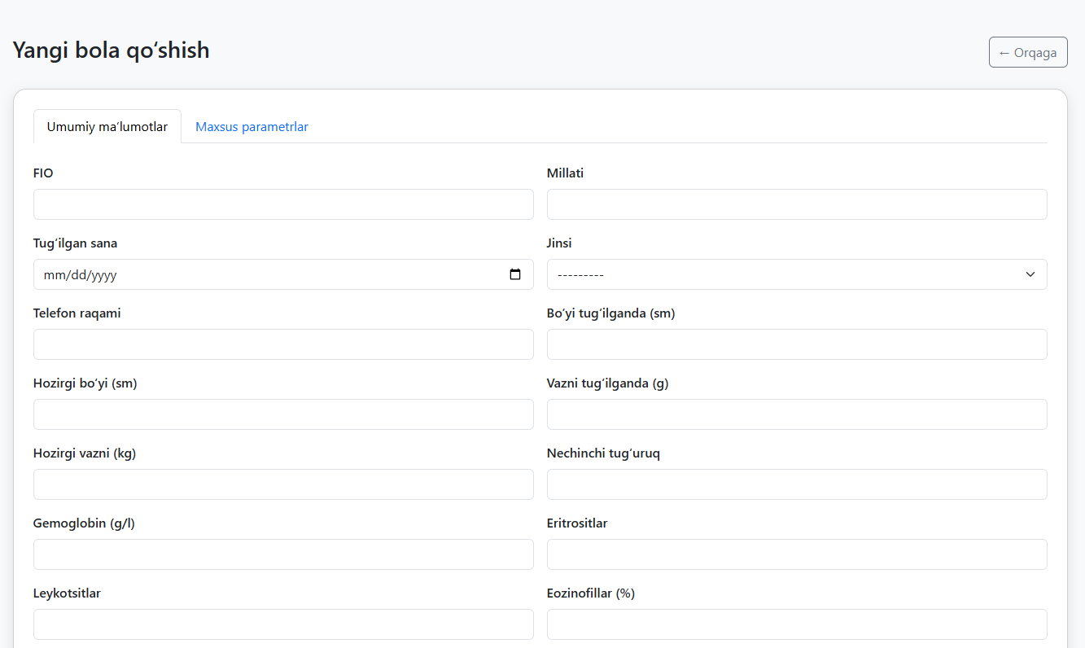

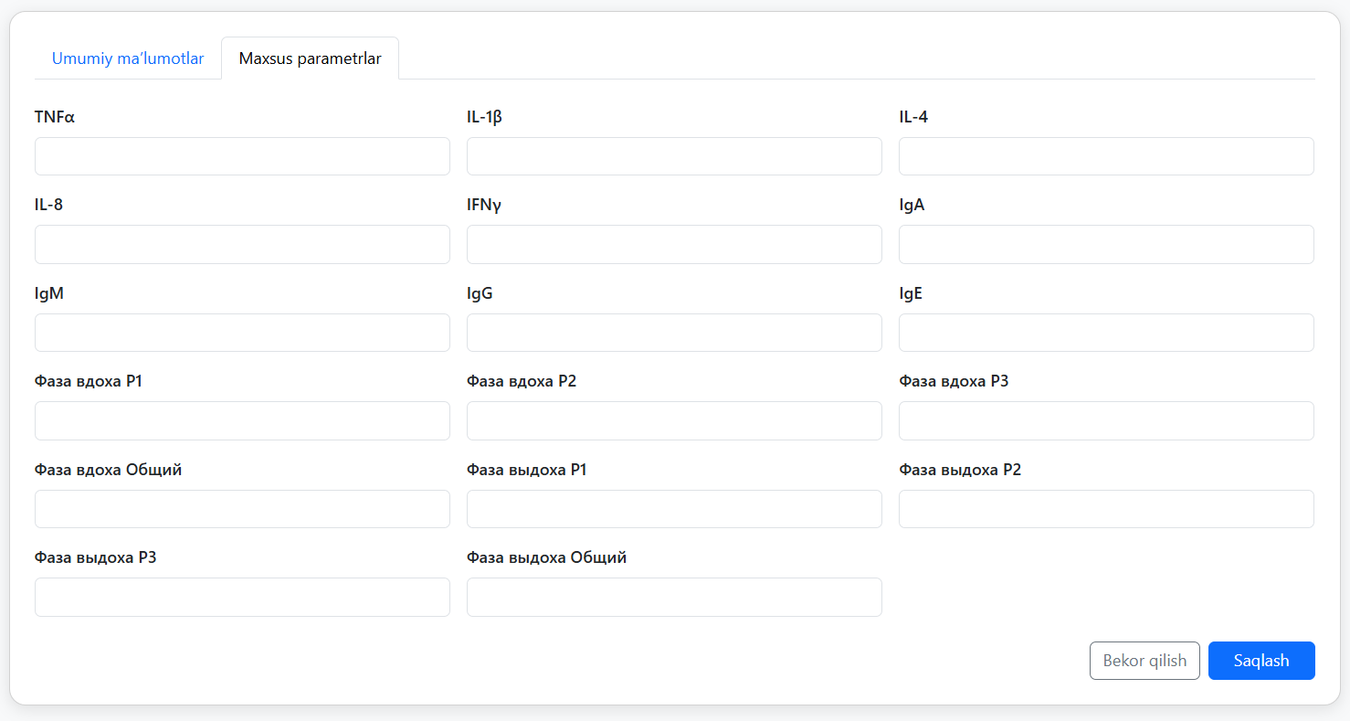

Slide 23
Tekshirilgan guruhda SI dasturi samaradorligini modullar mos kelishi natijalari bo'yicha baholash, %
Tavsiya

Slide 24
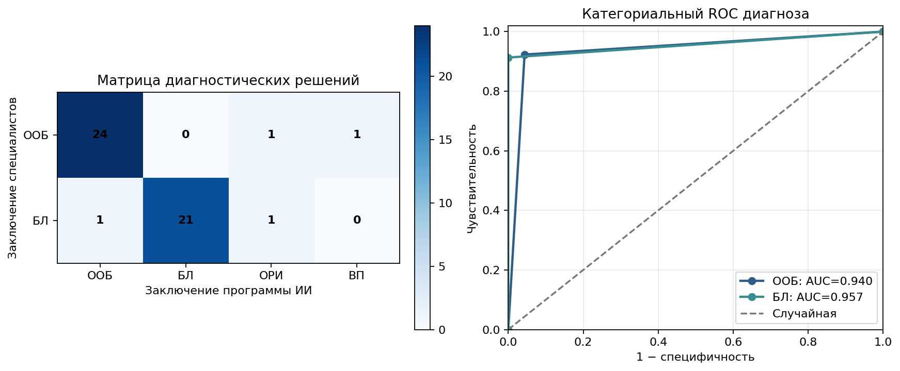
OOB va bronxiolit uchun tashxis qarorlari matritsasi va kategorik ROC-egri chiziqlari

Slide 25
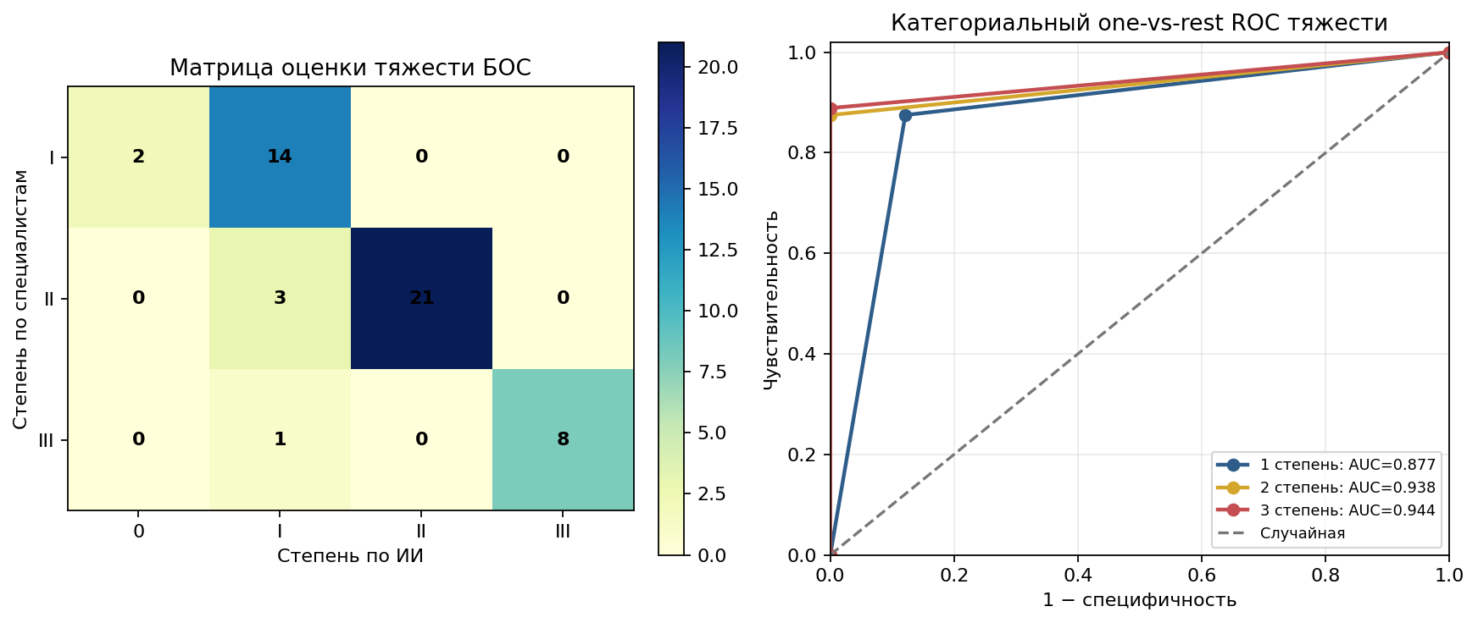
BOS darajasini aniqlashning xatolar matritsasi va kategorik one-vs-rest ROC-egri chiziqlari

Slide 26
Xulosalar
1. Erta yoshdagi bolalarda bronxobstruktiv sindromning shakllanishi ko'p omilli xarakterga ega ekanligi aniqlandi. Eng muhim umumiy omillar sifatida onada anemiya (OR=3,41–3,82), homiladorlik davrida obligat allergenlarni isteʼmol qilish (OR=4,68–10,8), bolada anemiya (OR=8,0–22,0), raxit (OR=3,85–4,75) va timomegaliya (OR=3,87–6,50) aniqlandi. o'tkir obstruktiv bronxitda qo'shimcha ahamiyatga surunkali fetoplasentar yetishmovchilik (OR=8,02), tugʼilishda asfiksiya (OR=4,64) va allergik moyillik ega bo'ldi; bronxiolitda esa — kech gestoz (OR=11,5), onada o'tkazilgan o'tkir bronxit (OR=16,7) va preeklampsiya (OR=7,54) ahamiyatli bo'ldi.
2. BOSdagi klinik-immunologik o'zgarishlar kasallikning nozologik shakli va ogʼirlik darajasiga bogʼliq bo'ldi. o'tkir obstruktiv bronxitli bolalarda IL-4 ning 26,3±0,64 pg/ml gacha, IL-8 ning 101,5±2,5 pg/ml gacha va TNFα ning 101,8±4,04 pg/ml gacha oshishi, shuningdek IFNγ ning 14,2±0,6 pg/ml gacha pasayishi ustunlik qildi. Bronxiolit uchun IL-1β ning 284,9±4,7 pg/ml gacha eng yaqqol oshishi xos bo'ldi. BOS ogʼirlashgan sari IgE miqdori 2,7 marta, IL-4 — 6,3 marta, IL-8 — 5,9 marta, IL-1β — 4,7 marta oshdi, IFNγ darajasi esa 3,4 marta pasaydi (p<0,001). Aniqlangan sitokin disbalansi yalligʼlanish jarayoni faolligini aks ettiradi va ogʼirlik darajasini baholash hamda davolash taktikasini tanlash uchun ishlatilishi mumkin.
3. Kompyuter bronxofonografiyasi yosh xususiyatlari tashqi nafas funksiyasini standart tekshirishga imkon bermaydigan bolalarda bronx o'tkazuvchanligi buzilish darajasini obʼyektiv aks ettirdi. Nafas chiqarish fazasida nafasning past chastotali komponenti 1,2 marta, o'rta chastotali — 1,4 marta, yuqori chastotali — 3,4 marta oshdi (p<0,001). Yuqori chastotali diapazon indeksi BOS I darajasida 1,2 marta, II darajasida 2,1 marta va III darajasida 3,8 marta izchil oshdi. Ogʼir kechishda uning IL-4 (r=0,64), IgE (r=0,65) bilan bogʼliqligi va IFNγ (r=-0,36) bilan teskari bogʼliqligi aniqlandi. YuChN indeksi tashxis qo'yish, ogʼirlik darajasini aniqlash va dinamik kuzatuvning noinvaziv funksional mezoni sifatida asoslandi.

Slide 27
Xulosalar
4. Ishlab chiqilgan differensial davolash yondashuvi klinik belgilarni tezroq bartaraf etish, bronx o'tkazuvchanligini tiklash va immunologik ko'rsatkichlarni normallashtirishni taʼminladi. BOS II darajasi terapiyasiga doksofillinni qo'shish gospitalizatsiya muddatini 7,6±0,1 dan 5,3±0,1 kungacha, III darajada doksofillinni ingalyatsion flutikazon bilan birga qo'llash esa 9,0±0,2 dan 7,2±0,3 kungacha qisqartirdi (p<0,01). Davolashning beshinchi kuniga kelib YuChN indeksi nafas chiqarish fazasida mos ravishda 2,5 va 2,6 marta pasaydi. Shu bilan birga IL-1β, IL-8, IL-4 va TNFα darajalari kamaydi, IFNγ miqdori esa oshdi. Olingan natijalar BOS darajasini hisobga olgan holda shaxsiylashtirilgan terapiya tanlovining klinik, funksional va immunologik asoslanganligini tasdiqlaydi.
5. Klinik-anamnestik, immunologik va funksional maʼlumotlarni tizimli tahlil qilish xavf omillarini baholash, BOS darajasini aniqlash, davolashni tanlash va bemorni yo'naltirishni birlashtiruvchi sunʼiy intellekt algoritmi va dasturiy majmuasini ishlab chiqishga imkon berdi. Dastur samaradorligini baholashda bolalar pulmonologlarining qarorlari bilan mos kelish tashxis bo'yicha 91,8%, BOS darajasi bo'yicha 87,8%, aniq buyurma bo'yicha 91,8% va terapiya darajasi bo'yicha 95,9% ni tashkil etdi; to'liq davolash-tashxis yo'nalishi 87,8% holatlarda mos keldi. BOS III darajasini aniqlashda spetsifiklik 100,0% ga, AUC esa 0,918 ga yetdi. Ishlab chiqilgan majmuani qo'llash 3 oydan keyin retsidivlar sonining 1,8 marta, 6 oydan keyin 2,4 marta va 12 oydan keyin 7,3 marta kamayishi bilan kuzatildi.

Slide 28
Chop etilgan ilmiy ishlar:
Nomi | Jami | Mahalliy | Xorijiy
Maqolalar | 12 | 9 | 3
Tezislar | 19 | 10 | 9
Uslubiy tavsiyalar | 1 | 1 | -
Jami | 32

Slide 29
EʼTIBORINGIZ UCHUN RAHMAT!

